Slide 1
الفصل
جمع الكسور وطرحها
٩
تهيئة
الفصل التاسع:جمع الكسور وطرحها
صفحة ١٢

Slide 2
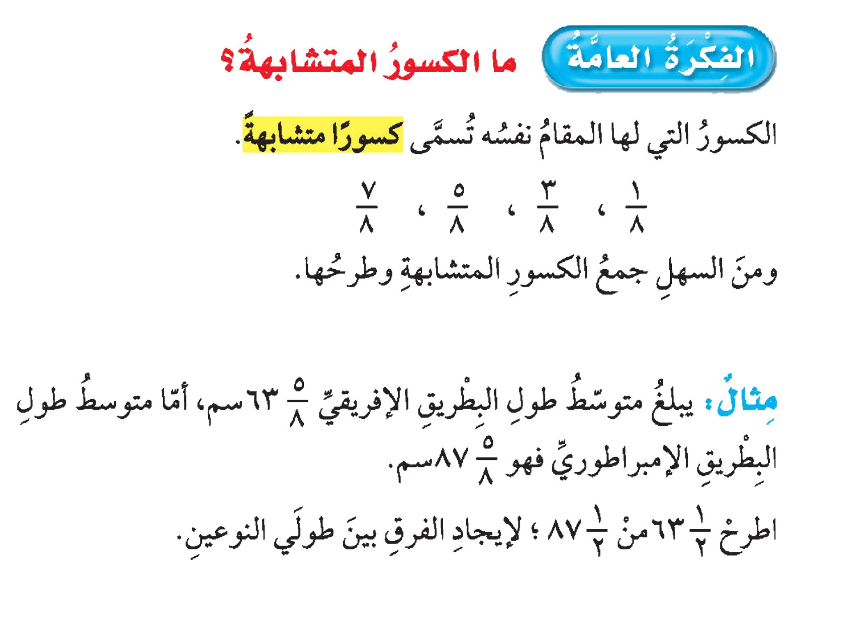
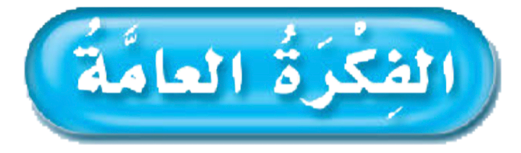

Slide 3
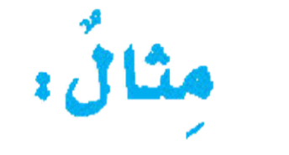

Slide 4
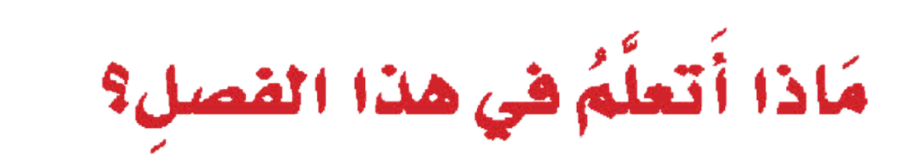
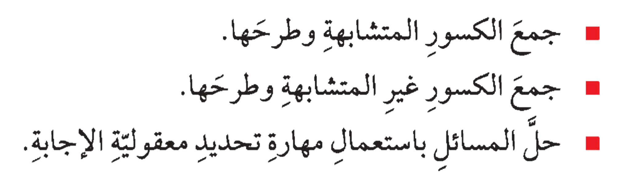

Slide 5
المفردات
الكسور المتشابهة
الكسور غير المتشابهة

Slide 6

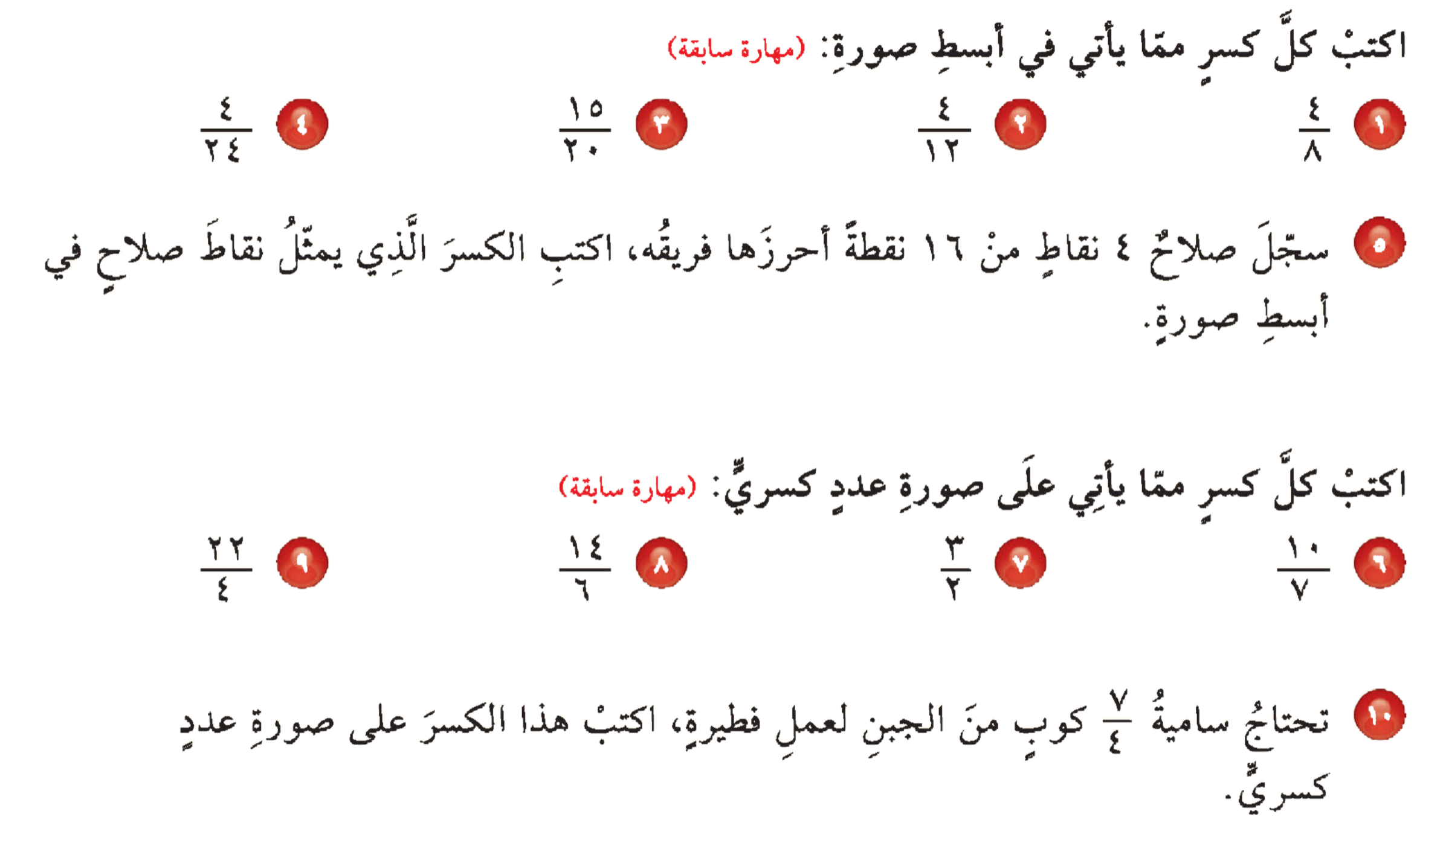

Slide 7

١
١
=
=
٣
٢
١
٣
=
=
٦
٤

Slide 9
١
٤
=
=
الكسر الذي يمثل نقاط صلاح
٤
١٦

Slide 11
٣
١
=
٧
٧
١
١
=
٢
١
٢
٢
=
٢
=
٣
٦
١
٢
٥
=
٥
=
٢
٤

Slide 13
٣
٧
١
=
٤
٤

Slide 14
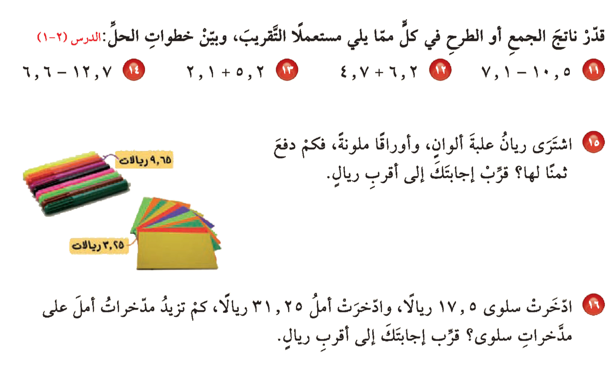

Slide 15
٦ + ٥ = ١١
١١ - ٧ = ٤
١٣ - ٧ = ٦
٥ + ٢ = ٧

Slide 17
دفع ثمناً لها = ٩٫٦٥ + ٣٫٢٥ = ١٠ + ٣ = ١٣ ريال تقريباً

Slide 19
تزيد مدخرات أمل بـ = ٣١٫٢٥ - ١٧٫٥ = ٣١ - ١٨ = ١٣ ريال تقريباً

Slide 20

ختاماً
لا تستسلم على الاطلاق ، الأشياء الجميلة تأخذ وقتا كن صبورا

